Slide 1
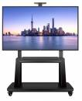
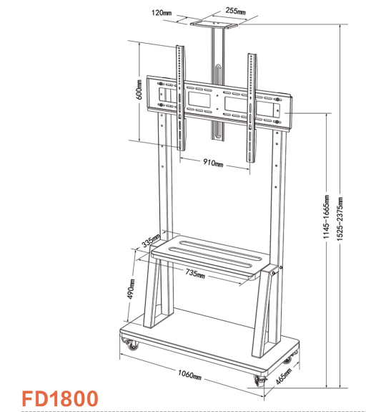
THÔNG SỐ KỸ THUẬT CHÂN ĐỠ TIVI DI ĐỘNG FT-S
Model: FT-S
Loại giá: Giá đỡ Tivi, Màn Hình Tương Tác, Màn Hình LCD Di Động
Giá đỡ phù hợp với tất cả các TiVi, Màn Hình Tương Tác, màn lcd từ: 55 inch, 58 inch, 60 inch, 70 inch,
Áp dụng lắp đặt với khoảng cách 4 lỗ tivi chuẩn VESA: 200x200mm, 200x400mm, 300x300mm, 400x400mm, 500x400mm, 600x450mm.
Màu sắc: Sắt SPCC sơn tĩnh điện màn đen, ốp nhựa
Tải trọng: 80kg
Trọng lượng: ~16kg
Chất liệu: Thép SPCC sơn tĩnh điện siêu mịn
Di chuyển dễ dàng với 4 bánh xe, cố định bằng khóa
Lắp đặt dễ dàng, nhanh chóng và thuận tiện
Đi kèm với giá đỡ AV và ngăn máy ảnh chuẩn.
Phù hợp với hầu hết với các màn hình tương tác thông minh, ti vi, .... lên đến 75 inch, Màn Hình Tương Tác đến 65 inch
Thiết kế mô đun cho phép tháo gỡ nhanh chóng để lưu trữ hoặc vận chuyển.
Tiết kiệm không gian hoàn hảo cho vị trí của bạn.
Sản phẩm được đóng gói khéo léo và kết cấu gói nhỏ gọn cho bạn để tiết kiệm rất nhiều không gian và chi phí vận chuyển.
Bảo hành: 12 tháng

Slide 2
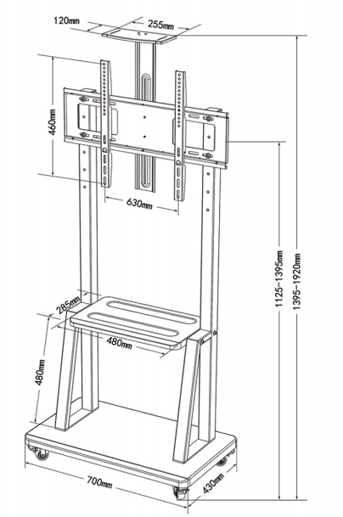
THÔNG SỐ KỸ THUẬT CHÂN ĐỠ TIVI DI ĐỘNG FT-M
Model: FT-M
Loại giá: Giá đỡ Tivi, Màn Hình Tương Tác, Màn Hình LCD Di Động
Giá đỡ phù hợp với tất cả các TiVi, Màn Hình Tương Tác, màn lcd từ: 55 inch, 58 inch, 60 inch, 65 inch, 70 inch, 75 inch,
Áp dụng lắp đặt với khoảng cách 4 lỗ tivi chuẩn VESA: 200x200mm, 200x400mm, 300x300mm, 400x400mm, 500x400mm, 900x600mm.
Màu sắc: Sắt SPCC sơn tĩnh điện màn đen, ốp nhựa
Tải trọng: 100kg
Trọng lượng: ~26kgs
Chất liệu: Thép SPCC sơn tĩnh điện siêu mịn
Di chuyển dễ dàng với 4 bánh xe, cố định bằng khóa
Lắp đặt dễ dàng, nhanh chóng và thuận tiện
Đi kèm với giá đỡ AV và ngăn máy ảnh chuẩn.
Phù hợp với hầu hết với các màn hình tương tác thông minh, ti vi, .... lên đến 86 inch, Màn Hình Tương Tác đến 75 inch
Thiết kế mô đun cho phép tháo gỡ nhanh chóng để lưu trữ hoặc vận chuyển.
Tiết kiệm không gian hoàn hảo cho vị trí của bạn.
Sản phẩm được đóng gói khéo léo và kết cấu gói nhỏ gọn cho bạn để tiết kiệm rất nhiều không gian và chi phí vận chuyển.
Bảo hành: 12 tháng

Slide 3
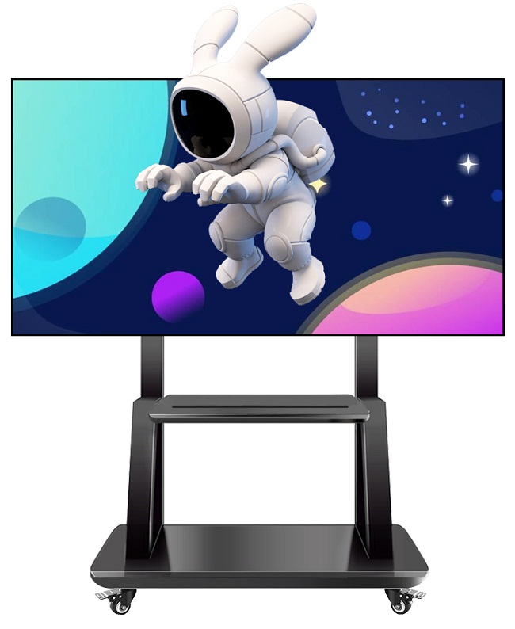
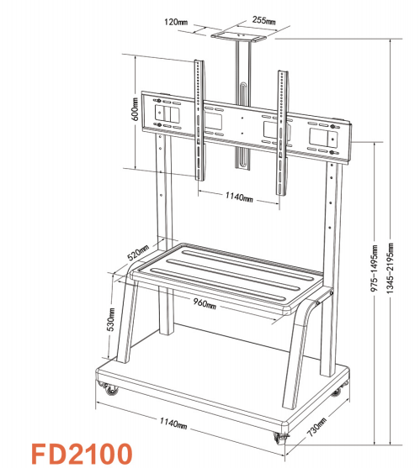
THÔNG SỐ KỸ THUẬT CHÂN ĐỠ TIVI DI ĐỘNG FT-L
Model: FT-L
Loại giá: giá đỡ tivi di động, chân đỡ màn hình tương tác, chân đỡ màn hình lcd di động, ...
Giá đỡ phù hợp với tất cả các tivi, màn hình tương tác, màn lcd từ: 55 inch, 58 inch, 60 inch, 65 inch, 70 inch, 75 inch, 78 inch, 80 inch, 120 inch.
Áp dụng lắp đặt với khoảng cách 4 lỗ tivi chuẩn VESA: 200x200mm, 200x400mm, 300x300mm, 400x400mm, 500x400mm, 1100x600mm.
Màu sắc: Sắt SPCC sơn tĩnh điện màn đen, ốp nhựa
Tải trọng: 180kg
Trọng lượng: ~41kgs
Chất liệu: Thép SPCC sơn tĩnh điện siêu mịn
Di chuyển dễ dàng với 4 bánh xe, cố định bằng khóa
Lắp đặt dễ dàng, nhanh chóng và thuận tiện
Đi kèm với giá đỡ AV và ngăn máy ảnh chuẩn.
Phù hợp với hầu hết với các màn hình tương tác thông minh, ti vi, .... lên đến 86 inch
Thiết kế mô đun cho phép tháo gỡ nhanh chóng để lưu trữ hoặc vận chuyển.
Tiết kiệm không gian hoàn hảo cho vị trí của bạn.
Sản phẩm được đóng gói khéo léo và kết cấu gói nhỏ gọn cho bạn để tiết kiệm rất nhiều không gian và chi phí vận chuyển.
Bảo hành: 12 tháng

Slide 4
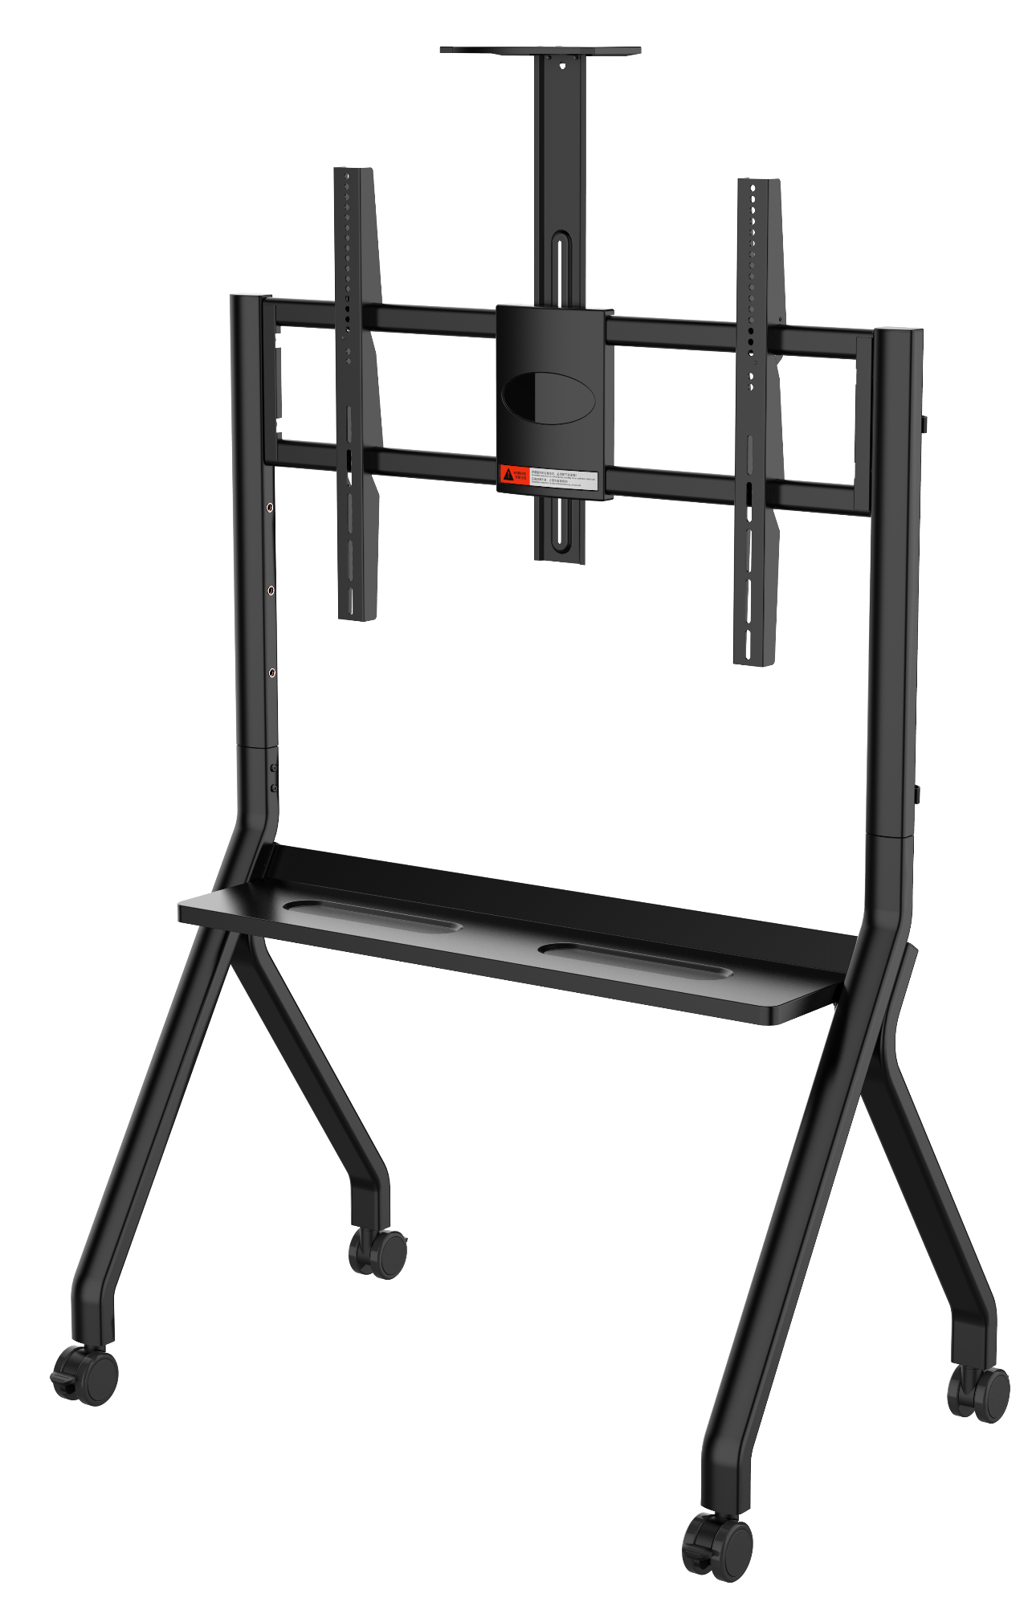
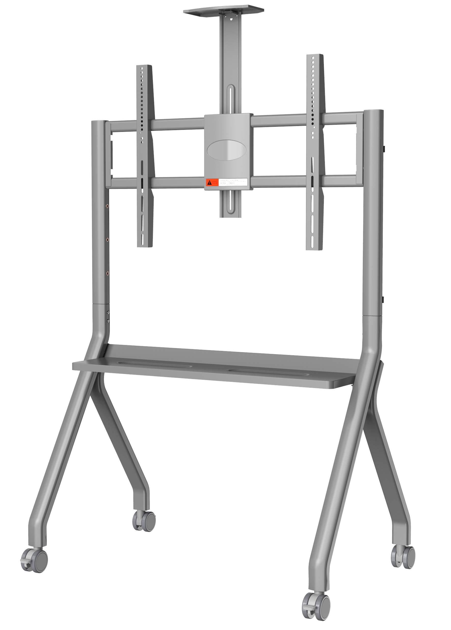
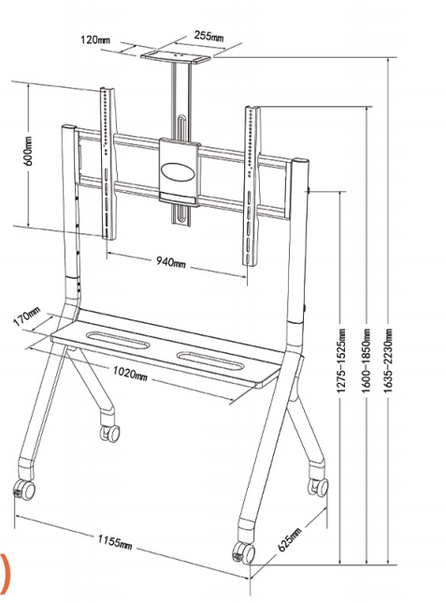
THÔNG SỐ KỸ THUẬT CHÂN ĐỠ TIVI DI ĐỘNG FD580
Hãng: Dalite
Model: FD580
Loại giá: giá đỡ tivi, màn hình tương tác, màn hình lcd di động loại lớn
Giá đỡ phù hợp với tất cả các tivi, màn hình tương tác, màn lcd đến 65inch.
Tương thích với VESA 200x200 – 940x600 mm
Độ cao điều chỉnh: 1200mm - 1620mm
Màu sắc: Sắt SPCC sơn tĩnh điện màn đen, ốp nhựa
Tải trọng: 120kg
Trọng lượng: ~21.7kgs
Phù hợp lắp đặt với các màn hình tivi trên thị trường hiện nay như: tivi Panasonic, tivi Samsung, tivi Sony, tivi LG, tivi Toshiba, tivi TCL, tivi Philips, tivi Asanzo, tivi Casper, tivi Sharp, tivi Darling, ...
Chất liệu: Thép SPCC sơn tĩnh điện siêu mịn
Di chuyển dễ dàng với 4 bánh xe, cố định bằng khóa
Lắp đặt dễ dàng, nhanh chóng và thuận tiện
Đi kèm với giá đỡ AV và ngăn máy ảnh chuẩn.
Phù hợp với hầu hết với các màn hình tương tác thông minh, ti vi, .... lên đến 65 inch
Thiết kế mô đun cho phép tháo gỡ nhanh chóng để lưu trữ hoặc vận chuyển.
Tiết kiệm không gian hoàn hảo cho vị trí của bạn.
Sản phẩm được đóng gói khéo léo và kết cấu gói nhỏ gọn cho bạn để tiết kiệm rất nhiều không gian và chi phí vận chuyển.
Bảo hành: 12 tháng

Slide 5
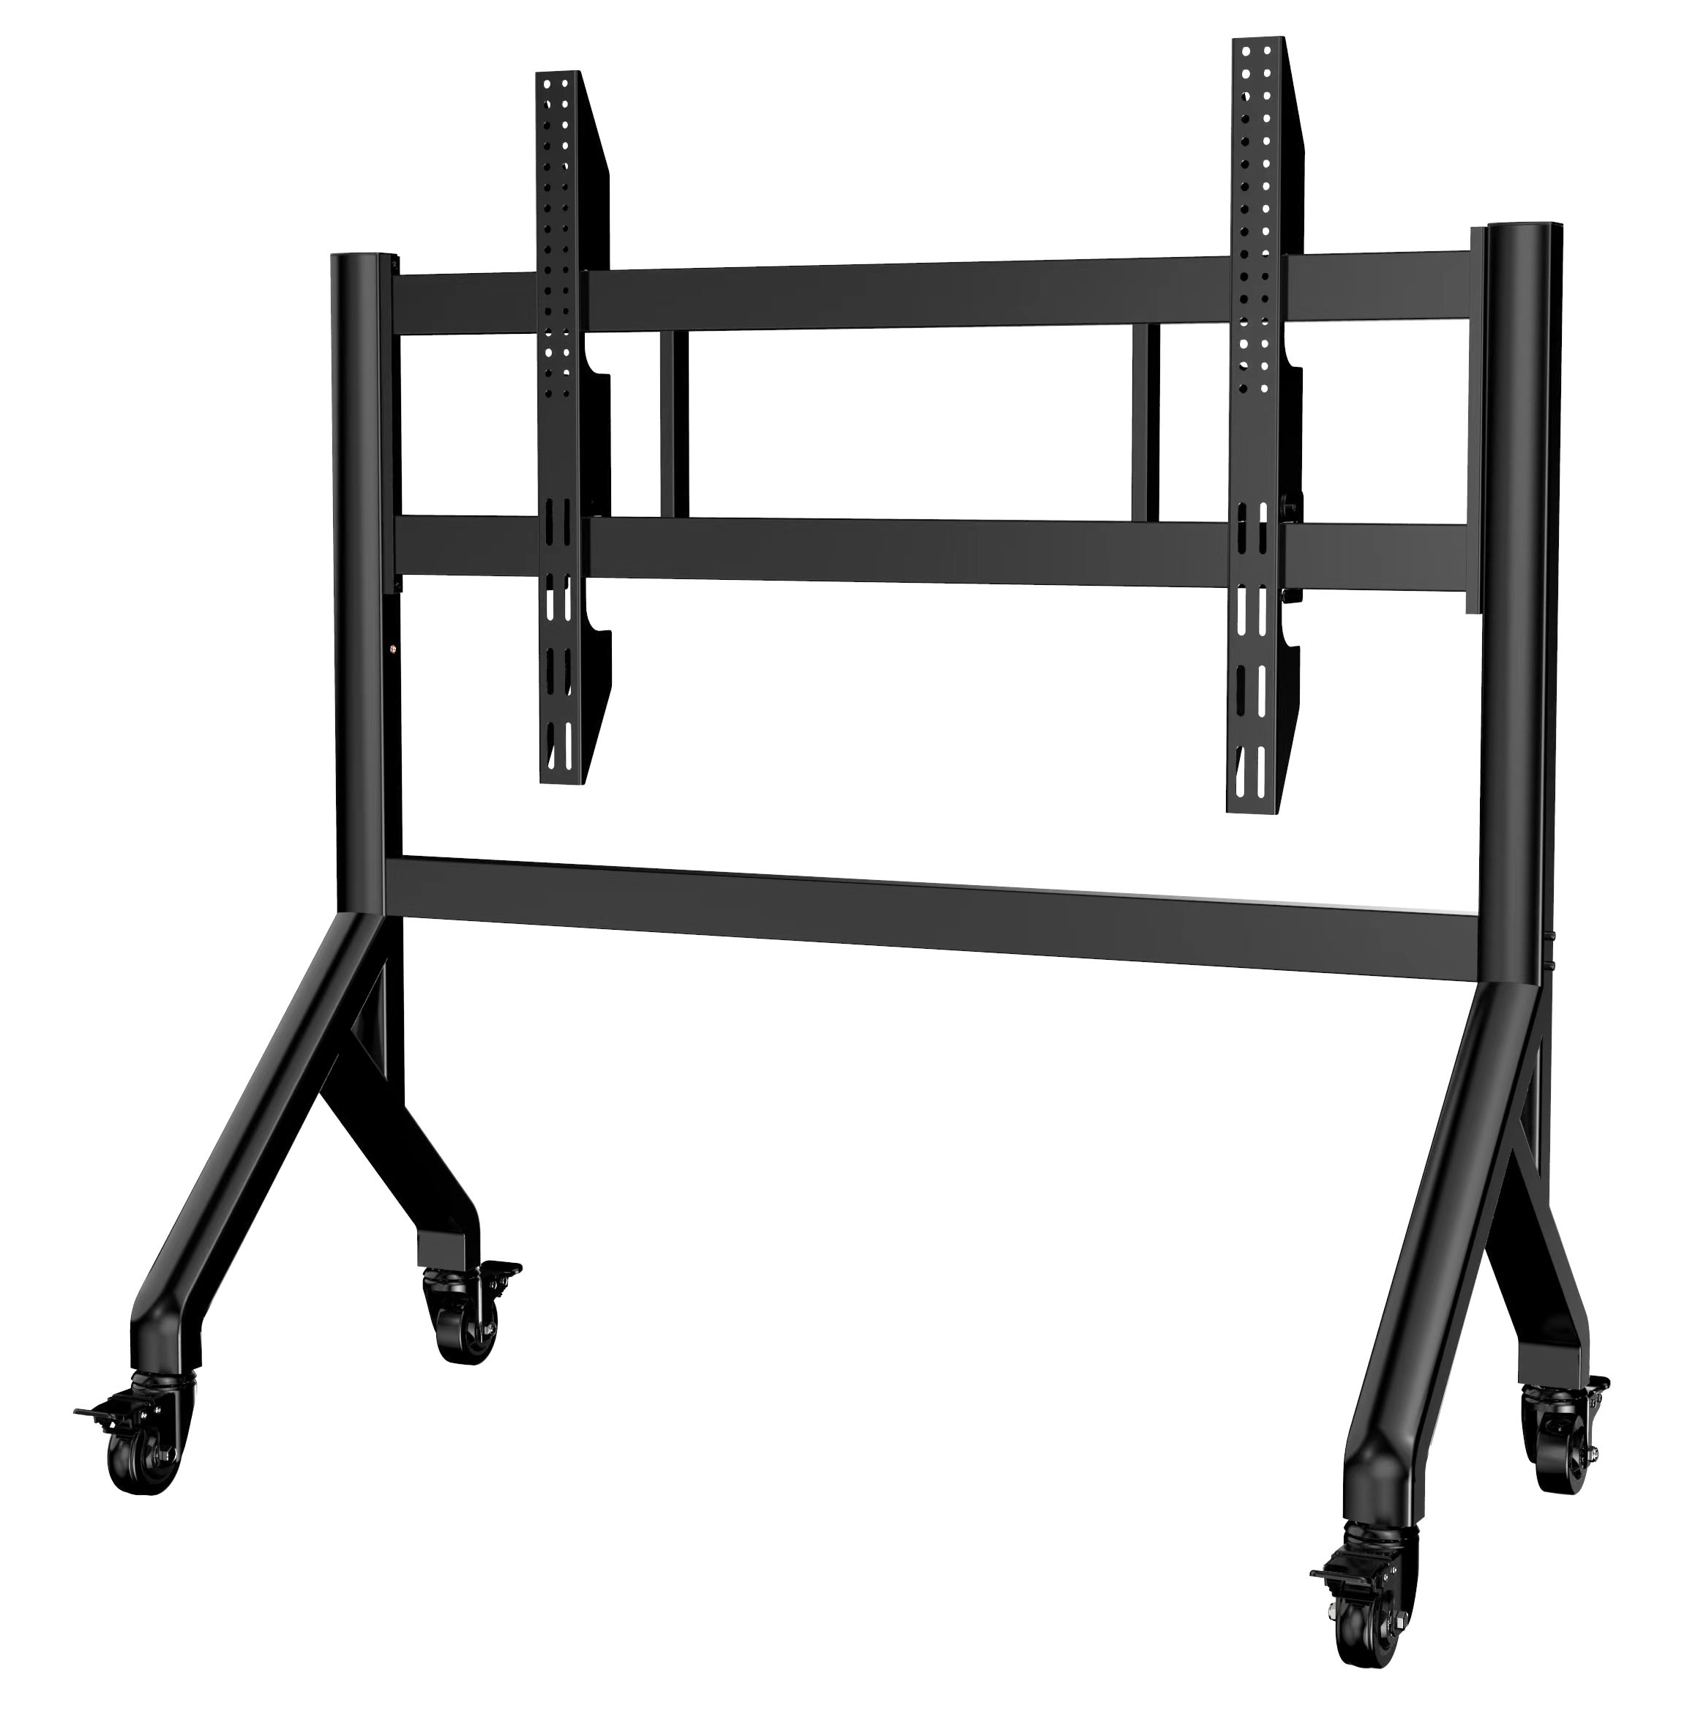
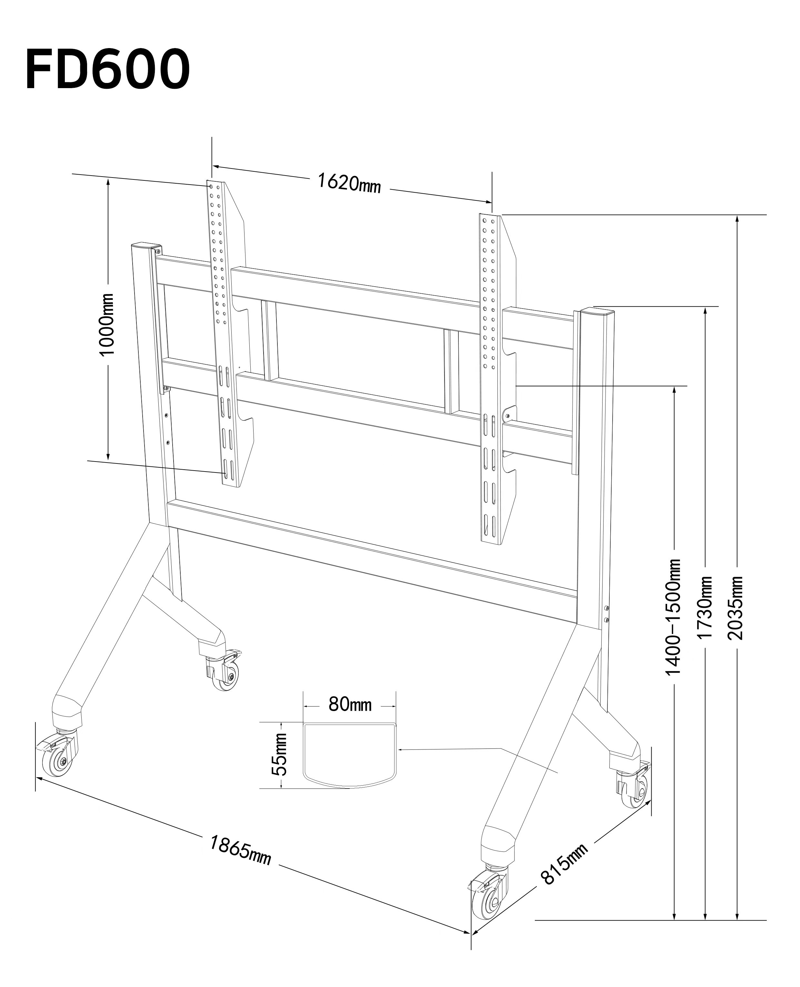
THÔNG SỐ KỸ THUẬT CHÂN ĐỠ TIVI DI ĐỘNG FD600
Hãng: Dalite
Model: FD600
Loại giá: giá đỡ tivi, màn hình tương tác, màn hình lcd di động loại lớn
Giá đỡ phù hợp với tất cả các tivi, màn hình tương tác, màn lcd từ: 75 inch, 78 inch, 80 inch, 86 inch, 89 inch, 90 inch, 92 inch, 98 inch, 100 inch, 110 inch.
Tương thích với VESA 200x200 – 1600x1000 mm
Màu sắc: Sắt SPCC sơn tĩnh điện màn đen/ bạc, ốp nhựa
Tải trọng: 500kg
Trọng lượng: 50kgs
Phù hợp lắp đặt với các màn hình tivi trên thị trường hiện nay như: tivi Panasonic, tivi Samsung, tivi Sony, tivi LG, tivi Toshiba, tivi TCL, tivi Philips, tivi Asanzo, tivi Casper, tivi Sharp, tivi Darling, ...
Chất liệu: Thép SPCC sơn tĩnh điện siêu mịn
Di chuyển dễ dàng với 4 bánh xe, cố định bằng khóa
Lắp đặt dễ dàng, nhanh chóng và thuận tiện
Phù hợp với hầu hết với các màn hình tương tác thông minh, ti vi, .... lên đến 110 inch
Thiết kế mô đun cho phép tháo gỡ nhanh chóng để lưu trữ hoặc vận chuyển.
Tiết kiệm không gian hoàn hảo cho vị trí của bạn.
Sản phẩm được đóng gói khéo léo và kết cấu gói nhỏ gọn cho bạn để tiết kiệm rất nhiều không gian và chi phí vận chuyển.
Bảo hành: 12 tháng

Slide 6
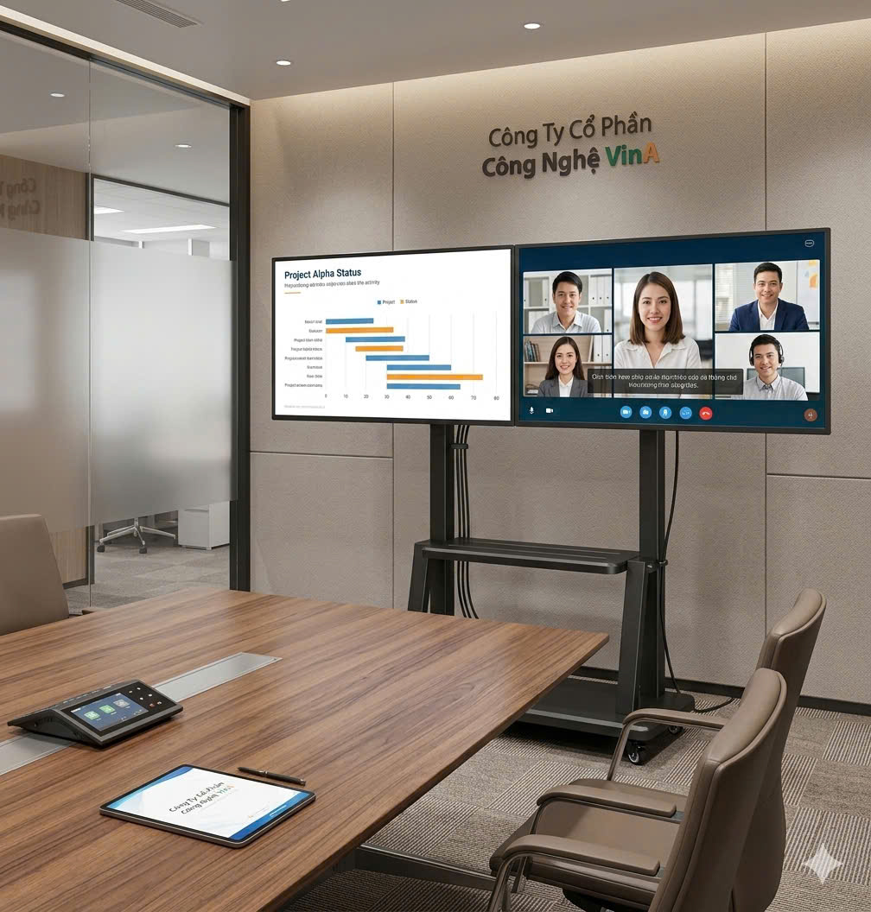
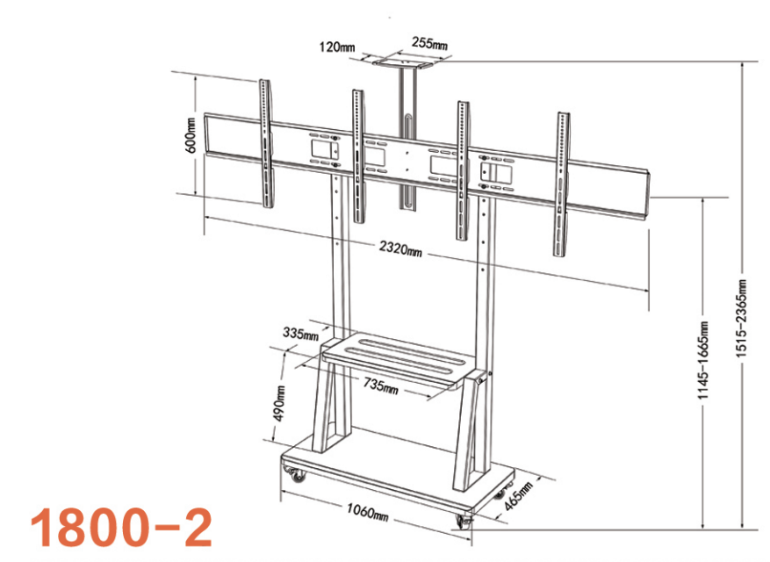
THÔNG SỐ KỸ THUẬT CHÂN ĐỠ TIVI DI ĐỘNG 1800-2
Hãng: Dalite
Model: 1800-2
Loại giá: giá đỡ 2 tivi, màn hình tương tác, màn hình lcd di động
Giá đỡ phù hợp với tất cả các tivi, màn hình tương tác, màn lcd từ: 32 inch, 65 inch.
Tương thích với VESA 600x600 mm
Màu sắc: Sắt SPCC sơn tĩnh điện màn đen/ bạc, ốp nhựa
Tải trọng: 100kg
Trọng lượng : ~35kg
Phù hợp lắp đặt với các màn hình tivi trên thị trường hiện nay như: tivi Panasonic, tivi Samsung, tivi Sony, tivi LG, tivi Toshiba, tivi TCL, tivi Philips, tivi Asanzo, tivi Casper, tivi Sharp, tivi Darling, ...
Chất liệu: Thép SPCC sơn tĩnh điện siêu mịn
Di chuyển dễ dàng với 4 bánh xe, cố định bằng khóa
Lắp đặt dễ dàng, nhanh chóng và thuận tiện
Phù hợp với hầu hết với các màn hình tương tác thông minh, ti vi, .... lên đến 65 inch
Thiết kế mô đun cho phép tháo gỡ nhanh chóng để lưu trữ hoặc vận chuyển.
Tiết kiệm không gian hoàn hảo cho vị trí của bạn.
Sản phẩm được đóng gói khéo léo và kết cấu gói nhỏ gọn cho bạn để tiết kiệm rất nhiều không gian và chi phí vận chuyển.
Bảo hành: 12 tháng

Slide 7
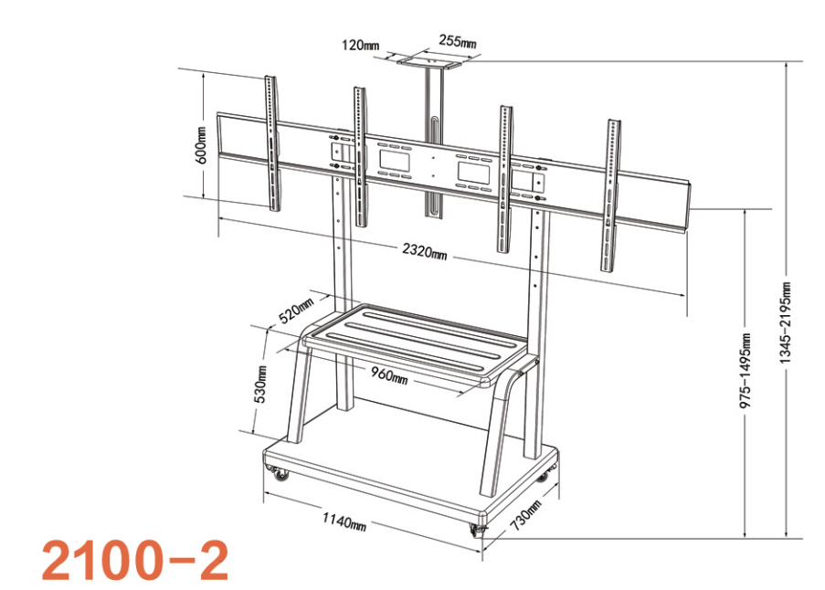
THÔNG SỐ KỸ THUẬT CHÂN ĐỠ TIVI DI ĐỘNG 2100-2
Hãng: Dalite
Model: 2100-2
Loại giá: giá đỡ 2 tivi, màn hình tương tác, màn hình lcd di động
Giá đỡ phù hợp với tất cả các tivi, màn hình tương tác, màn lcd từ: 32 inch, 75 inch.
Tương thích với VESA 2100x600 mm
Màu sắc: Sắt SPCC sơn tĩnh điện màn đen/ bạc, ốp nhựa
Tải trọng: 150kg
Trọng lượng : ~54kg
Phù hợp lắp đặt với các màn hình tivi trên thị trường hiện nay như: tivi Panasonic, tivi Samsung, tivi Sony, tivi LG, tivi Toshiba, tivi TCL, tivi Philips, tivi Asanzo, tivi Casper, tivi Sharp, tivi Darling, ...
Chất liệu: Thép SPCC sơn tĩnh điện siêu mịn
Di chuyển dễ dàng với 4 bánh xe, cố định bằng khóa
Lắp đặt dễ dàng, nhanh chóng và thuận tiện
Phù hợp với hầu hết với các màn hình tương tác thông minh, ti vi, .... lên đến 65 inch
Thiết kế mô đun cho phép tháo gỡ nhanh chóng để lưu trữ hoặc vận chuyển.
Tiết kiệm không gian hoàn hảo cho vị trí của bạn.
Sản phẩm được đóng gói khéo léo và kết cấu gói nhỏ gọn cho bạn để tiết kiệm rất nhiều không gian và chi phí vận chuyển.
Bảo hành: 12 tháng

Slide 8
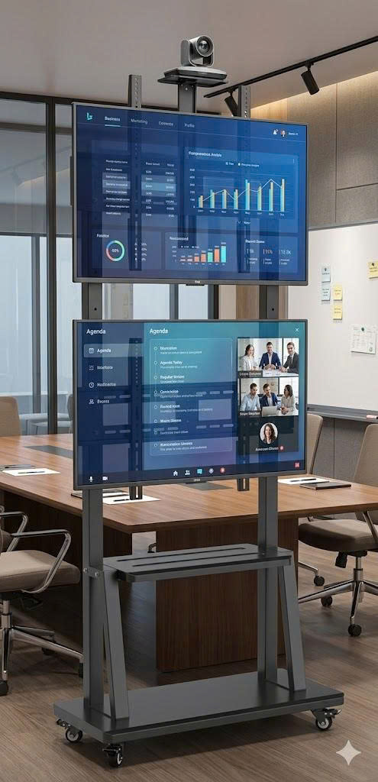
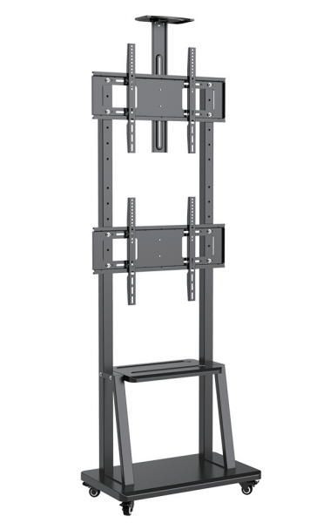
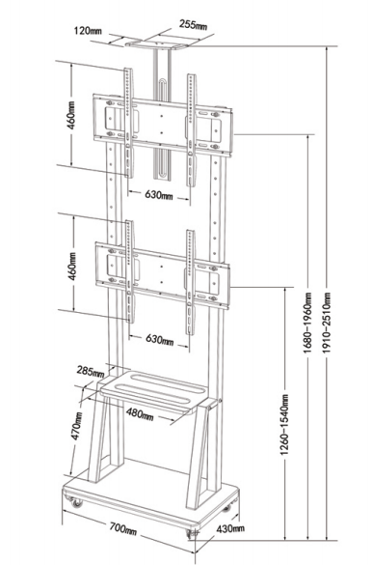
THÔNG SỐ KỸ THUẬT CHÂN ĐỠ TIVI DI ĐỘNG SX1700
Hãng: Dalite
Model: SX1700
Loại giá: giá đỡ 2 tivi, màn hình tương tác, màn hình lcd di động
Giá đỡ phù hợp với tất cả các tivi, màn hình tương tác, màn lcd từ: 32 inch, 75 inch.
Tương thích với VESA 700x450 mm
Màu sắc: Sắt SPCC sơn tĩnh điện màn đen/ bạc, ốp nhựa
Tải trọng: 100kg
Trọng lượng : ~19kg
Phù hợp lắp đặt với các màn hình tivi trên thị trường hiện nay như: tivi Panasonic, tivi Samsung, tivi Sony, tivi LG, tivi Toshiba, tivi TCL, tivi Philips, tivi Asanzo, tivi Casper, tivi Sharp, tivi Darling, ...
Chất liệu: Thép SPCC sơn tĩnh điện siêu mịn
Di chuyển dễ dàng với 4 bánh xe, cố định bằng khóa
Lắp đặt dễ dàng, nhanh chóng và thuận tiện
Phù hợp với hầu hết với các màn hình tương tác thông minh, ti vi, .... lên đến 65 inch
Thiết kế mô đun cho phép tháo gỡ nhanh chóng để lưu trữ hoặc vận chuyển.
Tiết kiệm không gian hoàn hảo cho vị trí của bạn.
Sản phẩm được đóng gói khéo léo và kết cấu gói nhỏ gọn cho bạn để tiết kiệm rất nhiều không gian và chi phí vận chuyển.
Bảo hành: 12 tháng

